Slide 1
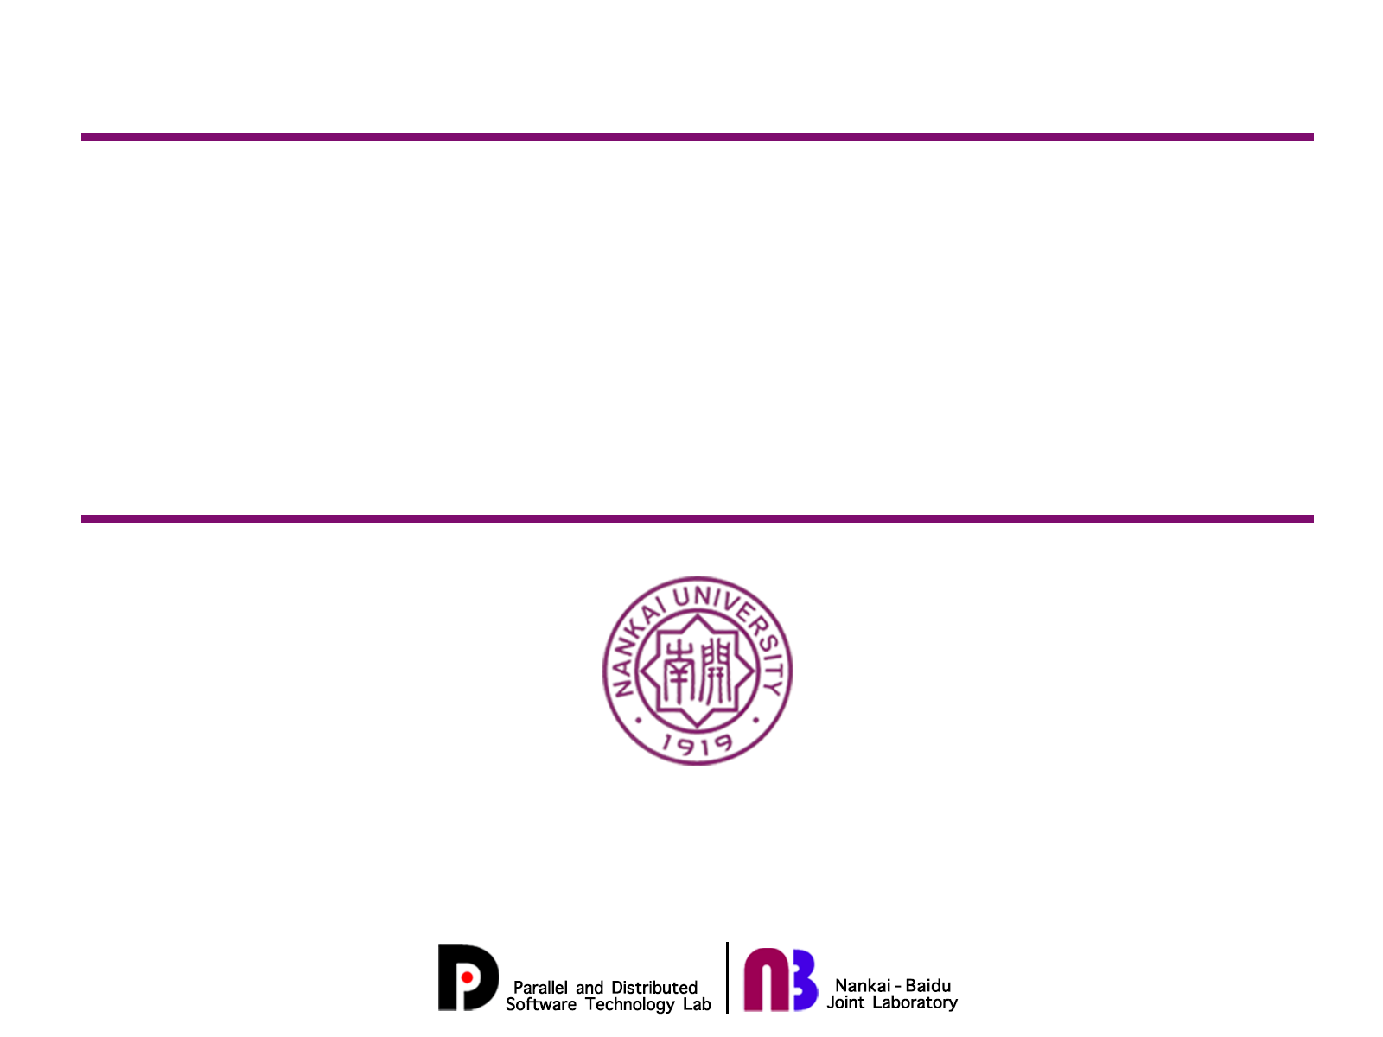
存储虚拟化介绍
赵盛，崔立骁 2019. 10. 18
zhaos@nbjl.nankai.edu.cn
cuilx@nbjl.nankai,edu.cn

Slide 2
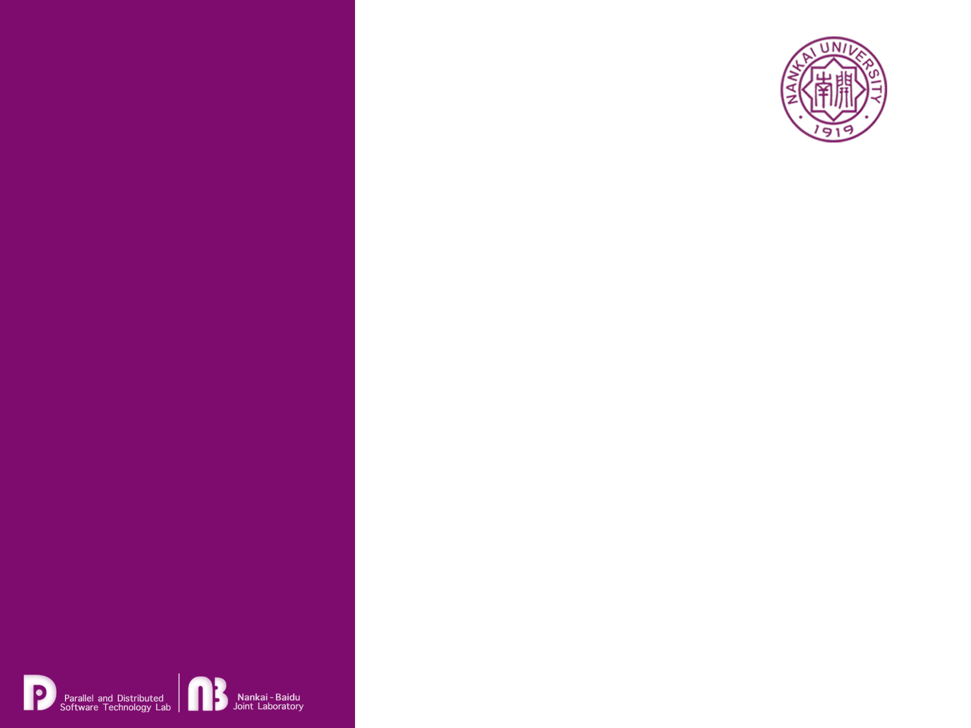
目录
CPU虚拟化
Virtio原理
镜像文件管理

Slide 3
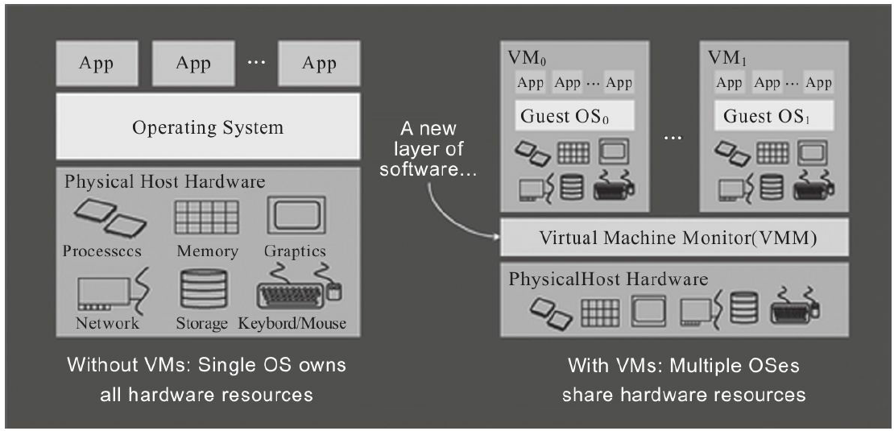
虚拟化概述
虚拟化：
把下层的物理资源抽象为逻辑资源，供上层使用。 “偷梁换柱”
按实现方式分类
硬件平系统虚拟化包括：
软件虚拟化
硬件辅助虚拟化
全虚拟化
半虚拟化
内存虚拟化
IO虚拟化
CPU虚拟化
Notes:
广义上虚拟化：一切皆虚拟
狭义上虚拟化：VMM进行截取并重定向，让虚拟机误以为自己独享物理资源。物理机可以被抽象，分割为多个虚拟的逻辑主机，向上支持多个操作系统及其之上的运行环境和程序。
软件虚拟化：把客户每条指令“二进制翻译”，缺点是慢，软件复杂。优点是可以呈现多种平台。
硬件虚拟化：绝大部分指令可直接运行在虚拟化硬件上，少数指令（IO指令）需要VMM捕获模拟。性能接近原生系统。
半虚拟化弱化了GUEST特殊指令被捕获重定向的要求，转为GUEST主动对HOST的主动通知。

Slide 4
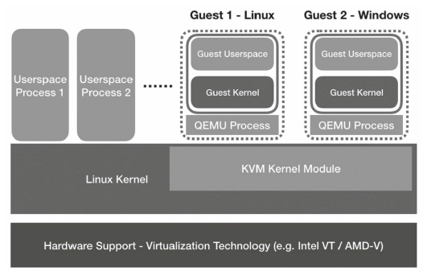
KVM（Kernel-based Virtual Machine）架构
KVM依赖硬件虚拟化的支持：Intel VT，AMD-V技术；硬件EPT特性
KVM核心模块
QEMU-KVM架构
一次VM_EXIT开销很高。
KVM内核模块：CPU和内存的虚拟化
QEMU用户态工具：设备模拟
KVM虚拟化基础架构
Notes:
KVM内核模块负责：客户机创建，虚拟内存的分配，CPU执行模式切换，vCPU寄存器的访问，vCPU的执行。KVM模块创建一个/dev/kvm设备，QEMU用ioctl与设备交互
QEMU用户态工具负责：模拟BIOS，PCI/PCIE总线，磁盘，网卡等。通过ioctl系统调用和KVM内核模块交互；事实上QEMU是个软件全虚拟化的解决方案，通过二进制翻译，优点是跨平台，但性能差。在qemu-kvm下，qemu提供客户机的设备模拟。得以提升性能。
每个客户机是一个Linux（QEMU）进程，客户机中每个vCPU对应此QEMU进程派生的一个执行线程，一个宿主机只有一个KVM内核模块，所有客户机都与它交互。
QEMU进程与其他普通用户进程一样接受Host 内核调度。
QEMU-KVM上半部分为QEMU结构，下半部分为KVM结构，KVM结构分为 硬件无关的KVM内核模块 以及 硬件相关的虚拟化技术硬件

Slide 5
目录
CPU虚拟化
Virtio原理
镜像文件管理

Slide 6
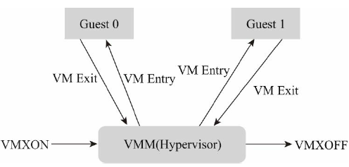
CPU虚拟化
根模式：KVM
非根模式：Guest软件栈
VMX（virtual-machine extensions）
一次VM_EXIT开销很高。
VMM与GUEST之间的交互
Notes:
Intel在处理器级别提供了对虚拟化技术的支持：VMX（virtual machine extension），分为两种操作模式
非根操作是相对受限的，Guest中的一些敏感指令或异常会触发“VM_EXIT”
一次VM_EXIT的代价很高，可能会消耗成百上千的CPU周期。而一般指令只需要几个CPU周期，因此要尽量减少VM_EXIT

Slide 7
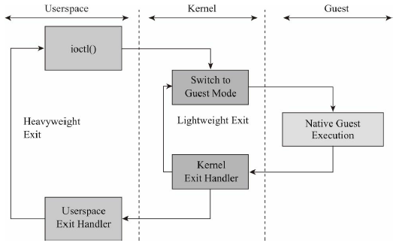
CPU虚拟化——vCPU的概念
vCPU的工作模式
客户模式：主要执行Guest中的大部分指令。
内核模式：捕获和处理客户模式下的特权指令
用户模式：IO模拟，由QEMU代码实现。
vCPU在KVM中的3种执行模式的转换
Notes:
每个客户机是一个Linux（QEMU）进程，客户机中每个vCPU对应此QEMU进程派生的一个执行线程。

Slide 8
CPU虚拟化——SMP的支持
SMP系统：共享内存资源的多处理器系统。
（Intel Xen，Pentium D，Core）（Linux，Windows，MacOS）
QEMU-KVM也提供了对SMP架构的模拟
QEMU命令指定smp配置参数
物理设备支持SMP系统：同时运行vCPU线程
物理设备不支持SMP系统：分时调度模拟
Notes:
SMP被广泛使用。在SMP系统中，多处理器运行一个OS，使多个进程能真正并行，单进程的多线程也能得到并行执行。
Intel Xen使用多核技术实现SMP系统。软件方面，主流操作系统都提供了SMP的支持。
QEMU模拟SMP架构，每个vCPU在HOST是一个线程。根据底层硬件的不同，通过两种方式模拟SMP
QEMU命令指定SMP配置：cpu数，每个cpu中core，core的threads数等等。

Slide 9
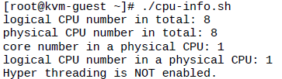
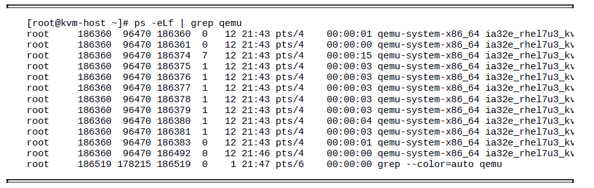
CPU虚拟化——SMP的支持
示例：
从客户机GUEST端看：
从宿主机HOST端看：
vCPU在KVM中的3种执行模式的转换
Notes:
-smp表示分配8个vCPU给客户机
从客户机上看，客户机系统识别了8个物理CPU，没有多核，超线程之类的架构，默认为1
从HOST上看，PID为186360的进程是QEMU启动进程，产生了8个线程作为客户机的8个vCPU来运行

Slide 10
目录
CPU虚拟化
Virtio原理
镜像文件管理

Slide 11
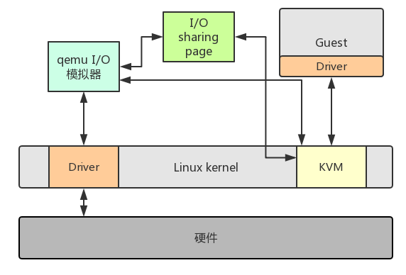
全虚拟化I/O
IO请求需被VMM捕获处理
优点： 客户机无需修改
缺点：VM切换次数多，多次内存复制
全虚拟化IO流程
Notes:
介绍全虚拟化IO的流程，会出现多次VM退出，和内存的复制。
KVM能借助硬件虚拟化技术提供的CPU,内存的虚拟化提升效率，但其本身不提供IO设备以及虚拟机管理的支持，需要通过QEMU软件方式来实现。

Slide 12
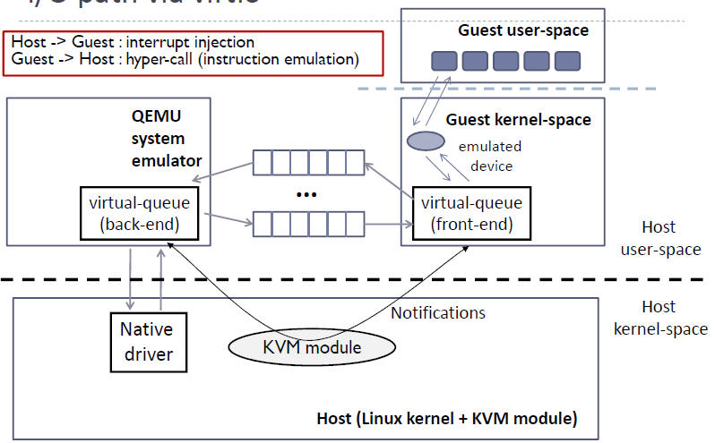
半（类）虚拟化I/O——Virtio实现
Guest和Host之间通过某种传输规则（virtio）进行通信。
减少了IO路径长度，上下文切换次数。
半虚拟化IO流程
Notes:
相对于全虚拟化IO模式需要使用KVM捕获，即内核的多次切换。
Virtio是一个在VMM之上的抽象API接口，让客户机知道自己运行在虚拟化环境中，根据virtio标准和前后端协作，在客户机中达到更好的性能。
virtio的前后端驱动通过virtual queue来交互，共享内存。同时这也减少了内存复制。弱化了对GUEST IO指令的捕获要求，转换为了主动通知。我认为这种通知比较轻。批量数据再进行kick中断。

Slide 13
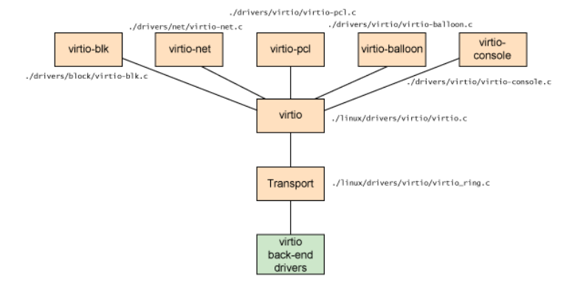
Virtio结构
前端驱动
Virtio API层：定义了virtul queue接口
Transport层：virtul queue接口的实现（vring）
，前后端实现要遵循统一标准
后端驱动
Notes:
一般来说 virtio支持五种设备驱动，块设备，网络设备，PCI设备等。
不论virtio 前端驱动是什么，virtio api层提供统一的接口，即定义了数据传输的规范。
Virtio是半虚拟化中的通用模拟设备IO的抽象层，需要在虚拟机内部安装特定的驱动程序（前端驱动），并在hypervisor负责实现其功能模拟的程序（后端程序）。虚拟化设备采用事件通知和数据传递机制大幅提升性能。
除了前后端驱动之外，还定义了virtio层和transport层来支持前后端的批量数据传输。

Slide 14
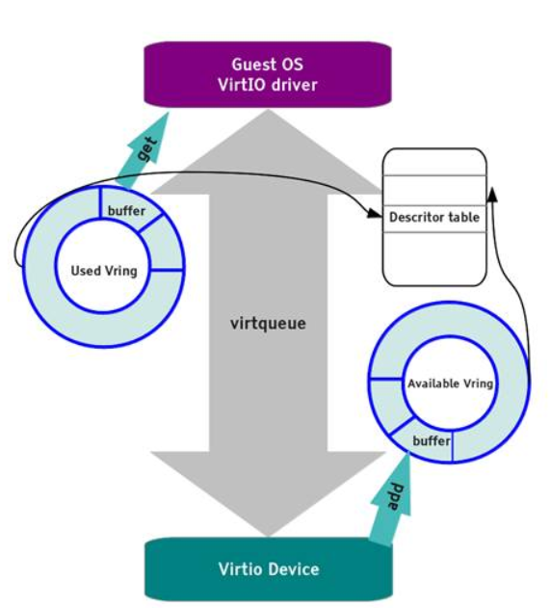
Virtio规范简介
virtQueue的具体实现的结构是vRing（环形缓冲区）
vRing由三部分组成
Descriptor Table 描述符表
Available Ring 可用环形缓冲区
Used Ring 已用环形缓冲区
数据传输的单位是Buffer
内部被表示为一个散集列表（scatter-gather）

Slide 15
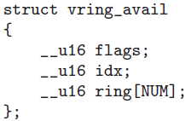
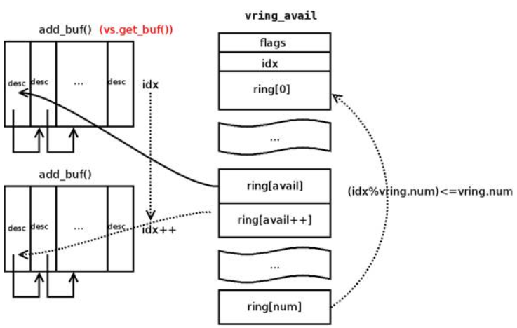
Virtio规范简介
Avail/Used Ring结构
Notes:
Vring实现了环形缓冲区，并且可以一次性保存前端驱动的多次IO请求，并交给后端批量处理。并非guest的每次IO请求都处理，提高了guest与hypervisor信息交换的效率

Slide 16
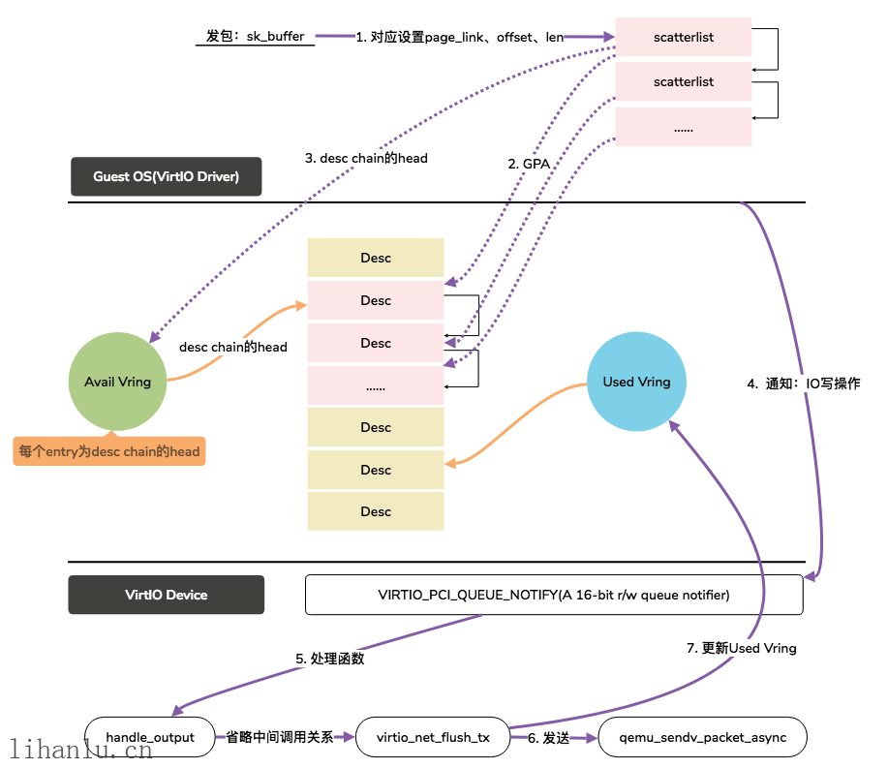
Virtio规范简介——数据流动
根据IO Request填充scatterlist
得到scatterlist的GPA填入描述符表
将描述符表的表头信息写入Avail Vring并更新idx
Guest调用kick通知后端数据已就绪。通知导致VM_EXIT
KVM会判断原因，后端会读出vring的位置信息
后端从avail Vring取BUFFER信息进行处理
将处理完成的描述符表头信息写入Used Vring
通过中断注入通知前端
Notes:
Kick包含kick_prepare，先检查后端是否处理过慢，若已准备好会进行。会把vq写到notification register

Slide 17
半虚拟化 VS 全虚拟化
 | 全虚拟化 | 半虚拟化
内存复制次数 | 多 | 少
上下文切换次数 | 多 | 少
性能 | 较慢 | 接近本地性能
Notes:
我觉得virtio的核心贡献是：把被动捕获转换为主动通知，这样guest可以自行控制传输机制。

Slide 18
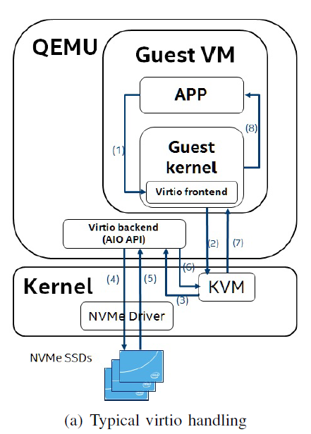
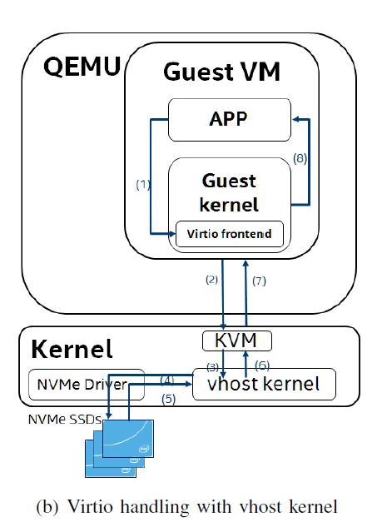
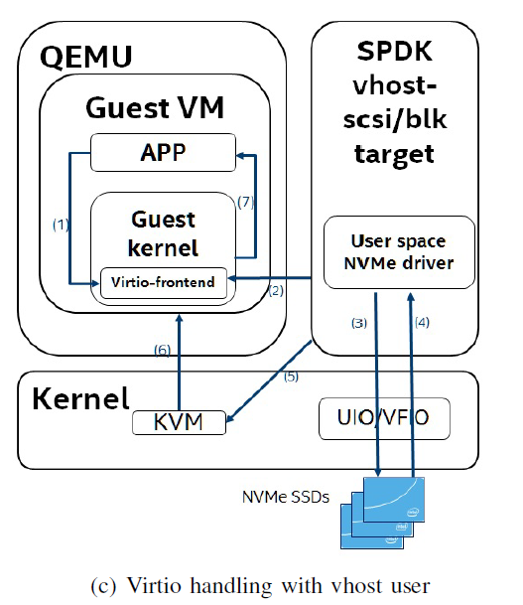
Virtio后端——vhost
Virtio前后端交互导致的VM_EXIT和VM_ENTRY开销依然存在。
Vhost作为virtio后端，独立于QEMU。
vhost-kernel
SPDK vhost-user
Notes:
Virtio后端使用libaio
vhost进一步减少了VM_EXIT
SPDK提供了scsi blk 协议的vhost 驱动，目前也有一些对新硬件的研究，如提出vhosh-nvme驱动。

Slide 19
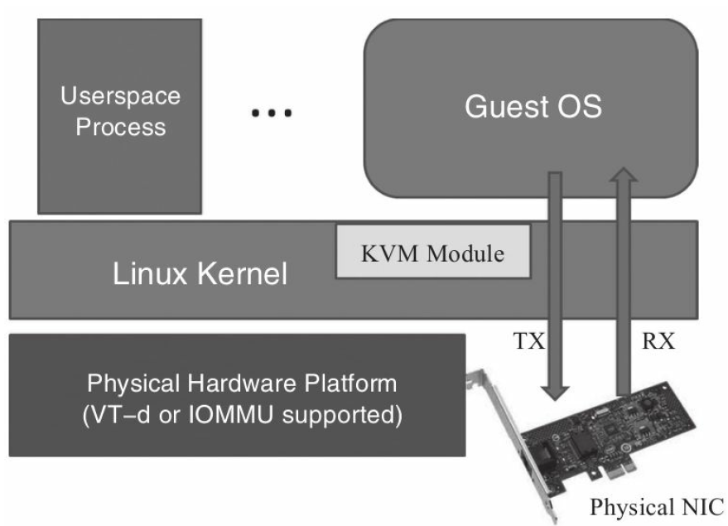
设备直接分配——VT-d
之前所谈的设备模拟方式（全虚拟化，virtio）都可归为软件层次的模拟
PCI 设备直接分配（Intel VT-d，AMD-Vi）
--允许将宿主机的物理PCI设备直接分配给客户机完全使用。
--可分配网卡，磁盘控制器，VGA显卡等。
Notes:
让客户机按独占方式访问PCI设备。
客户机看来，设备是连接在PCI总线上，几乎不需要VMM的参与。极大减少了（消除）VM_EXIT
VT-d的局限：
服务器主板允许添加的PCI设备有限
成本

Slide 20
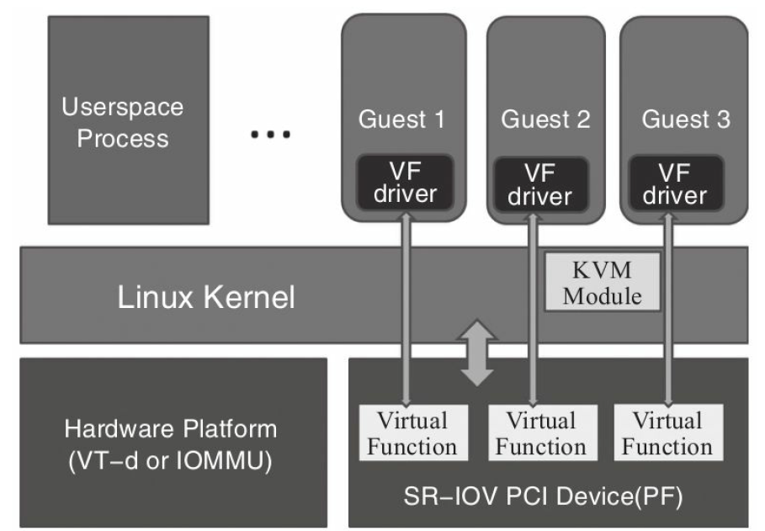
设备直接分配——SR-IOV技术
SR-IOV（Single Root I/O Virtualization and Sharing）支持多个虚拟机共享同一个物理设备资源。
KVM中使用SR-IOV功能示意图
Notes:
让客户机按独占方式访问PCI设备。
客户机看来，设备是连接在PCI总线上，几乎不需要VMM的参与。极大减少了（消除）VM_EXIT
VT-d的局限：
服务器主板允许添加的PCI设备有限
成本

Slide 21
目录
CPU虚拟化
Virtio原理
镜像文件管理

Slide 22
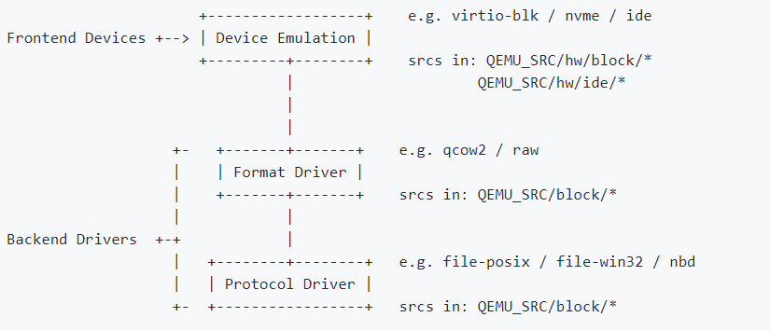
QEMU的存储栈
QEMU向上层Guest模拟一个物理设备，将上层的请求转换为对下层HOST文件系统的文件操作。
设备模拟层：决定了向上层模拟的是哪种物理设备
格式驱动层：对应了镜像文件的格式
协议驱动层：对应用什么作为存储后端。
Notes:
存储后端除了本地镜像文件，还可以把完整磁盘或LVM分区作为镜像分配给客户使用，这往往性能更高，但为了防止客户破坏，再者物理磁盘的管理和易用性都不如镜像文件。
或者也可以是挂载NFS，远端文件系统为guest开放读写权限。

Slide 23
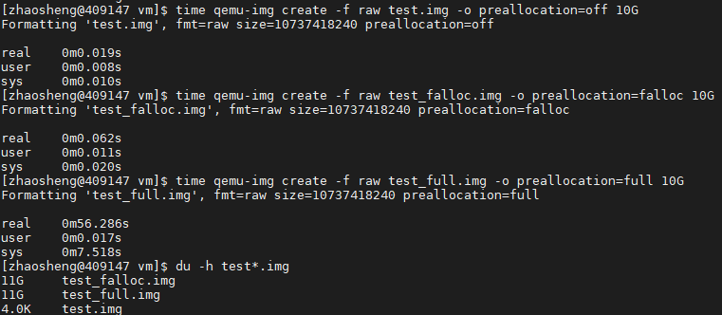
镜像文件格式
QEMU支持多种镜像文件格式 ：RAW, QCOW2, VMDK…
镜像文件特性：
稀疏文件
快照
基础镜像
压缩
加密
稀疏文件特性
Notes:
Preallocation参数不同导致预分配大小以及花费时间不同。
在host文件系统（ext4）支持hole，稀疏文件在实际写入才分配空间，灵活且省空间。但在初次写入数据需要分配物理空间，效率稍低。
Qcow2较raw有加密安全性。
Qcow2具有多种feature。这种处理可能会降低读写操作的速度。

Slide 24
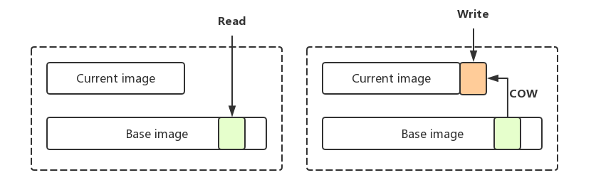
基础镜像
可以在基础镜像上创建新镜像。新镜像与原镜像有相同的数据，读取时直接访问基础镜像。当进行改写时，将进行写时复制，数据被写入新镜像中。
通过基础镜像功能，可以快速的备份和部署虚拟机，因此在云技术中被广泛应用。
Notes:
这里假设L1表不需要扩展

Slide 25
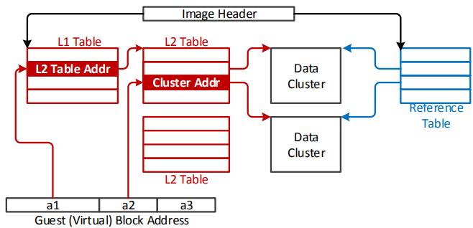
QCOW2 文件格式
Qcow2虚拟磁盘文件
Image header
Two-level lookup table
Reference table
Data Cluster
Qcow2磁盘文件组织格式
Notes:
Image header类似于文件系统的超级块：一个设备或文件的全局信息，比如说两种table的首地址
Image file按照cluster粒度组织的，（cluster的大小也存储在image header中）
VBA分为三段，通过两层lookup表定位数据位置。
Reference table记录每个cluster，可用于快照
介绍一下写数据到qcow2虚拟磁盘的流程

Slide 26
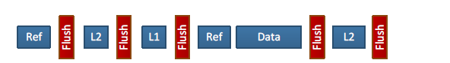
Qcow2追加写流程
对一个镜像文件进行追加写
查找L1 table，对应的L2 table还没有创建。分配一个空数据块，并更新相应的ref count
将分配好的L2 table写入相应内容（指向的数据块地址）
更新L1 table，增加一项指向新分配的L2 table
将数据写入相应位置，同时更新相关块的ref count
更新L2 table ，增加一项指向新分配的数据块
Notes:
这里假设L1表不需要扩展

Slide 27
虚拟机镜像文件优化
Mitigating Sync Amplification for
Copy-on-write Virtual Disk
Qingshu Chen, Liang Liang, Yubin Xia‡, Haibo Chen‡∗, Hyunsoo Kim†
Institute of Parallel and Distributed Systems, Shanghai Jiao Tong University
† Samsung Electronics Co., Ltd.
FAST ‘ 16

Slide 28
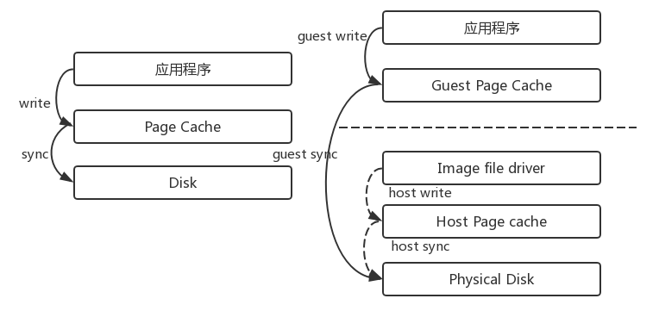
Sync调用流程
Guest调用sync，意味着将数据持久化，即真正写入镜像文件
VMM中的镜像驱动要在host端发起sync，将guest传递的数据写入物理磁盘
Notes:
介绍fdatasync

Slide 29
日志文件系统的工作步骤
Journal write ： 把事务写入日志。
Journal commit：日志同步写到磁盘后，提交事务。
Checkpoint： 进行真正的写操作，把元数据和数据写入文件系统
Free： 回收日志占用的硬盘空间
Data Journaling
Metadata Journaling
记录日志的方式：
Notes:
介绍fdatasync

Slide 30
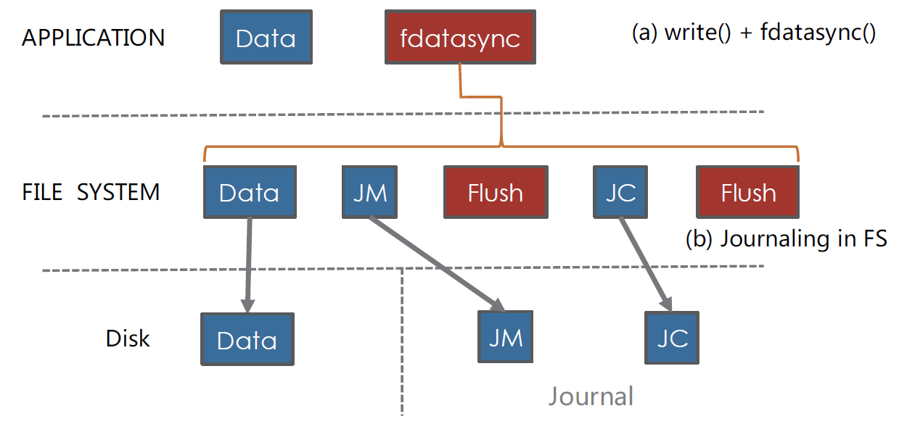
文件系统的sync放大
JM: metadata logged in the journal JC: journal commit block
为保证崩溃一致性，文件系统提供了强弱不同的日志。
上图所示的是元数据日志的sync放大，由于日志本身和commit请求的flush，
Sync放大了两倍。

Slide 31
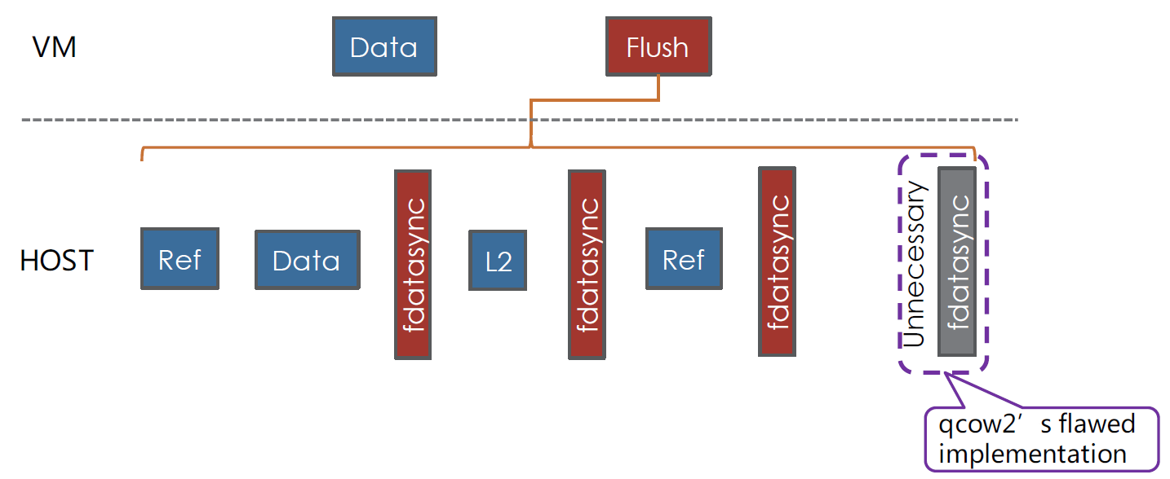
镜像文件的sync放大
为了具备镜像管理功能，qcow2镜像拥有复杂的元数据
Qcow2镜像依靠sync顺序保证元数据和数据的崩溃一致性
顺序一致性导致guest的一次sync请求在底层被放大了4倍

Slide 32
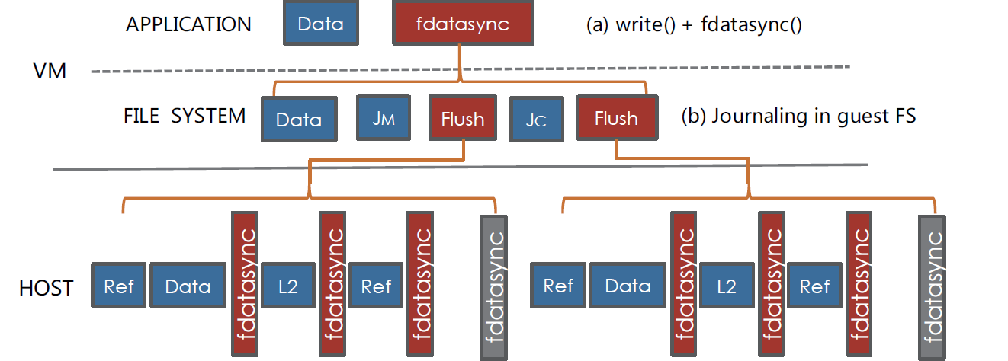
镜像文件的sync放大
8X 的sync 放大

Slide 33
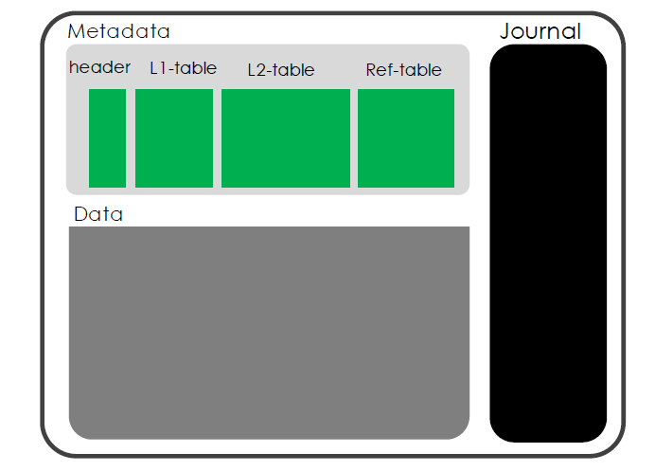
减小sync放大
利用Journal减少sync调用的次数，每一个镜像文件拥有自己独立的journal存储区域

Slide 34
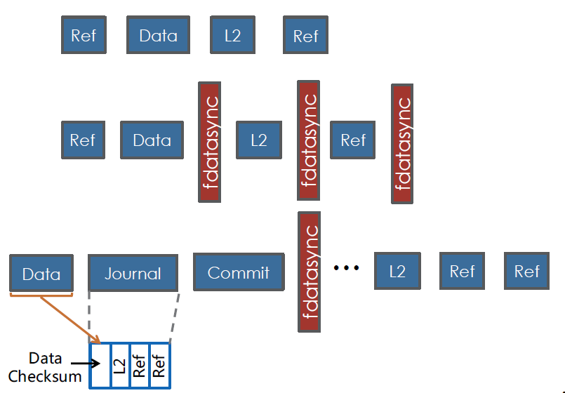
无数据日志模式
数据写入顺序
原始系统
无数据日志模式
记录元数据和数据checksum的日志，checksum为了恢复时检查数据的正确性
将三次sync减少为一次sync

Slide 35
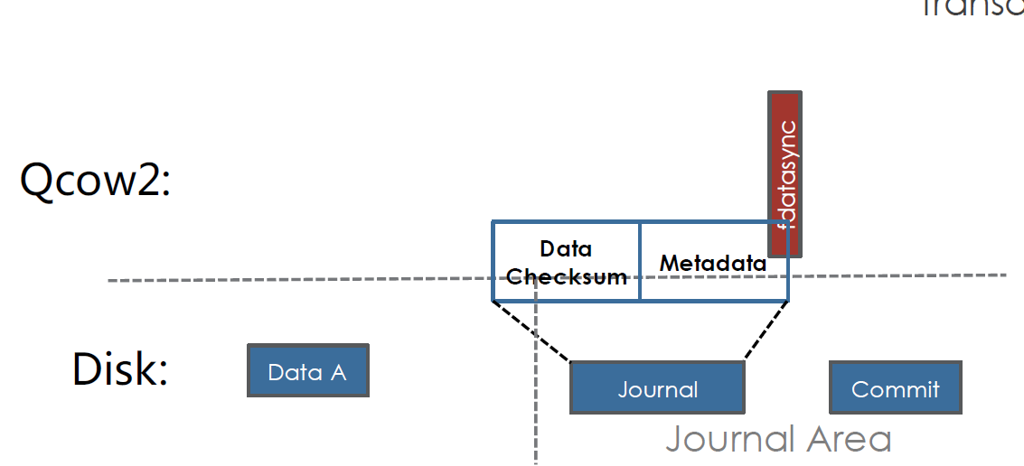
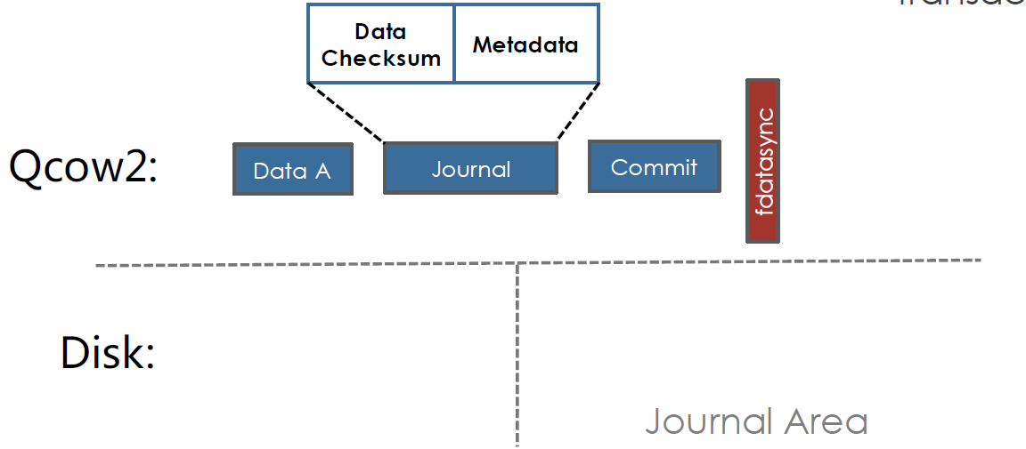
无数据日志模式
无数据日志模式不能保证数据一定是完整的，可能出现数据丢失的现象
（1）提交事务1，写入data A
Notes:
在覆盖写时，数据丢失现象可能会发生

Slide 36
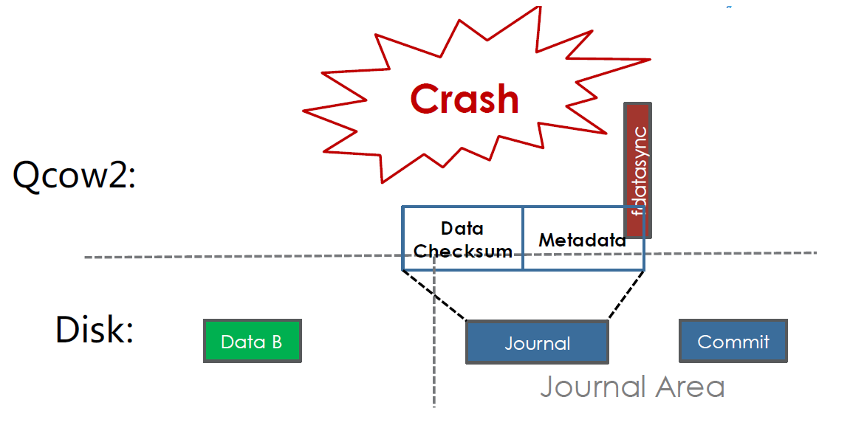
无数据日志模式
无数据日志模式不能保证数据一定是完整的，可能出现数据丢失的现象
Data checksum ≠ checksum(data B)
（1）提交事务1，写入data A
（2）事务2写入data B，此时系统crash
Notes:
在覆盖写时，数据丢失现象可能会发生

Slide 37
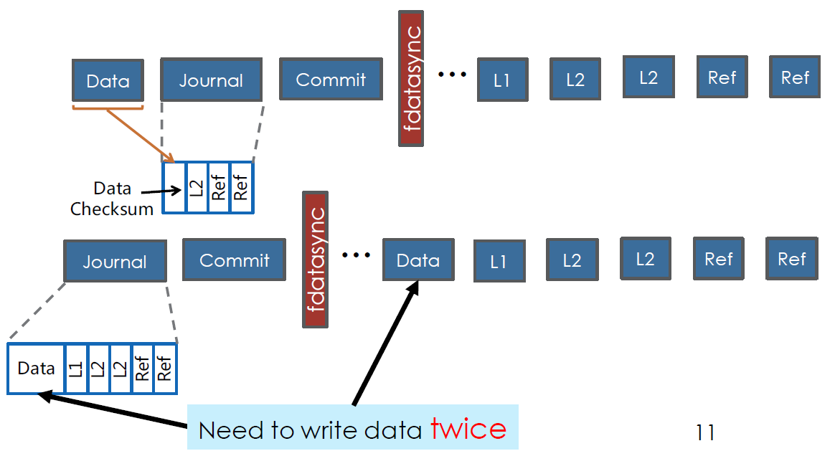
全量数据日志模式
无数据日志模式
全量数据日志模式
日志中包含要写入的数据，引入了写放大解决无数据日志模式下覆盖写数据不能恢复的情况

Slide 38
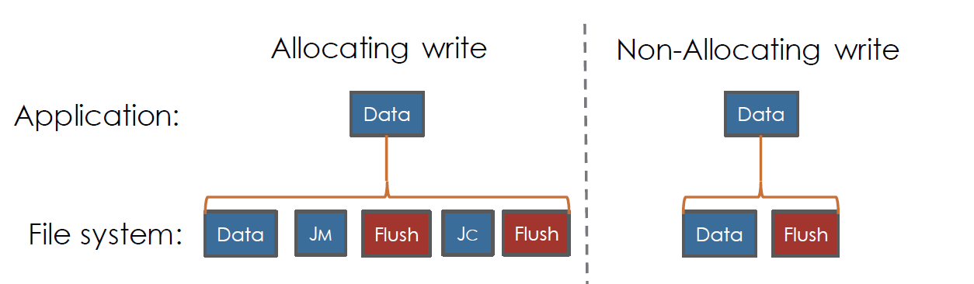
预分配镜像文件元数据
当文件需要增长时，元数据的提交会在文件系统造成sync放大。
在host上发起sync时，如果镜像文件是追加写，也会产生部分写放大。
在每次追加写时，预先为镜像文件分配一些冗余空间。在下次追加写时就不需要改变文件元数据，从而减小sync放大
Notes:
在host上进行的优化

Slide 39
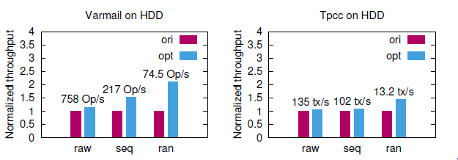
实验结果
Benchmark：Varmail、Tpcc
镜像文件实际存储介质：HDD
评价指标：吞吐（throughput）

Slide 40
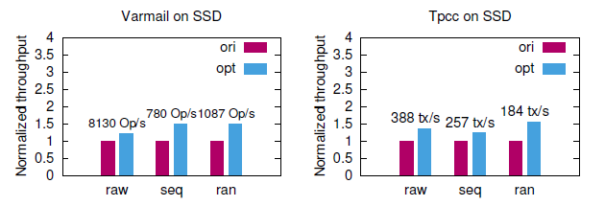
实验结果
Benchmark：Varmail、Tpcc
镜像文件实际存储介质：SSD
评价指标：吞吐（throughput）

Slide 41
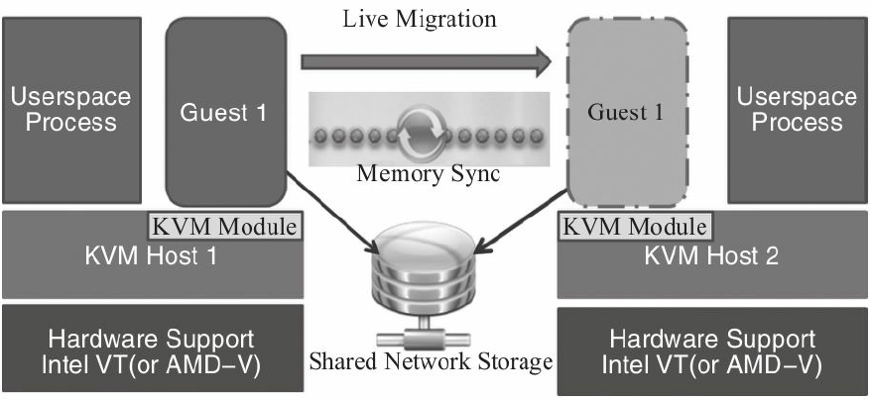
虚拟化迁移
迁移： 包括系统整体迁移和某个工作负载的迁移
虚拟化迁移：
静态迁移：迁移时客户机服务不可用
动态迁移：无明显服务暂停时间
基于共享存储的KVM动态迁移
Notes:
虚拟机静态迁移：在QEMU monitor先保存客户机镜像快照，暂停客户机，将镜像文件复制到目的宿主机。再在monitor中恢复快照。
动态迁移：若源和目的宿主机共享存储系统，只需通过网络发送客户机vCPU指向状态，内存内容，虚拟设备状态即可。

Slide 42
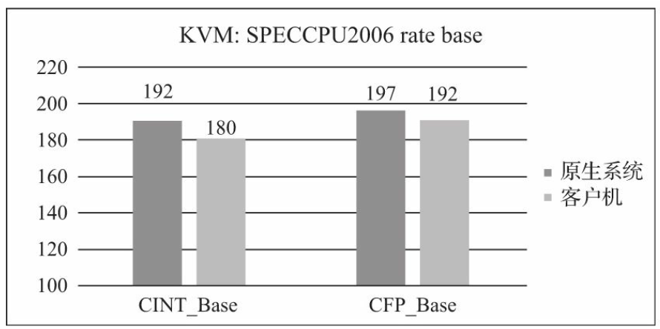
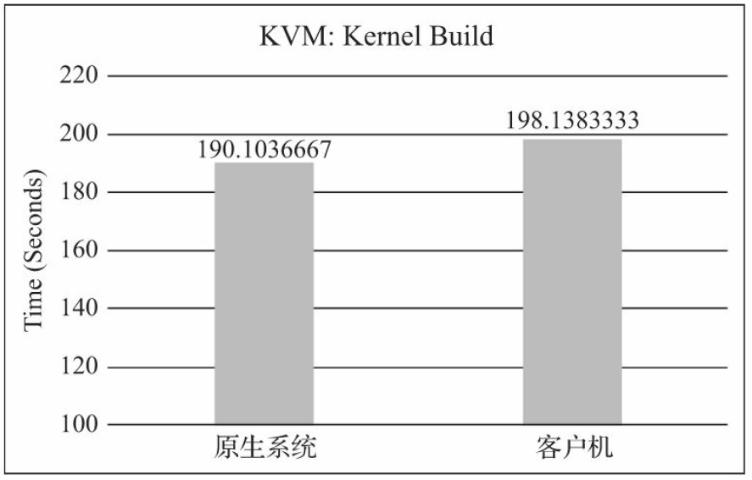
性能测试——CPU虚拟化
SPEC CPU2006整形和浮点型测试的得分比较
内核编译所需时间

Slide 43
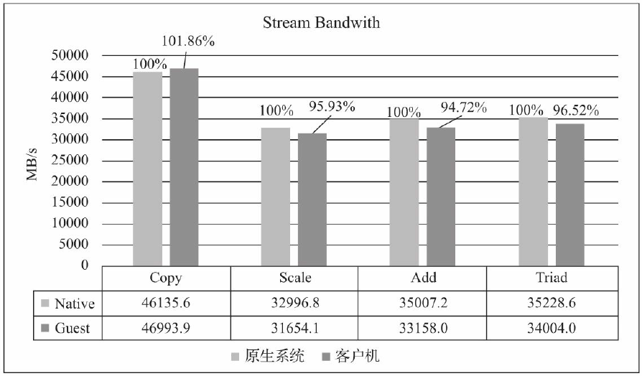
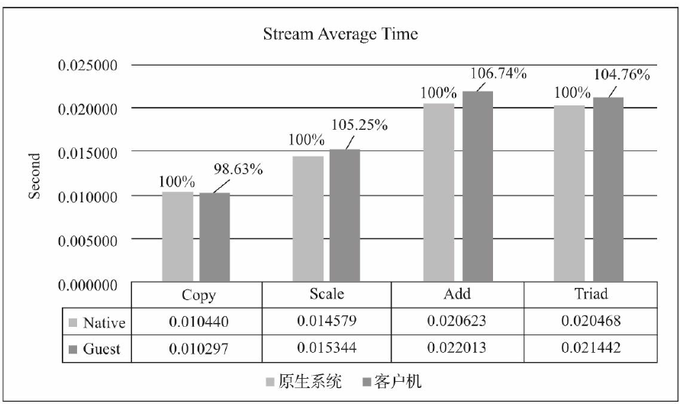
性能测试——内存虚拟化
STREAM访存带宽对比
STREAM访存平均响应时间

Slide 44
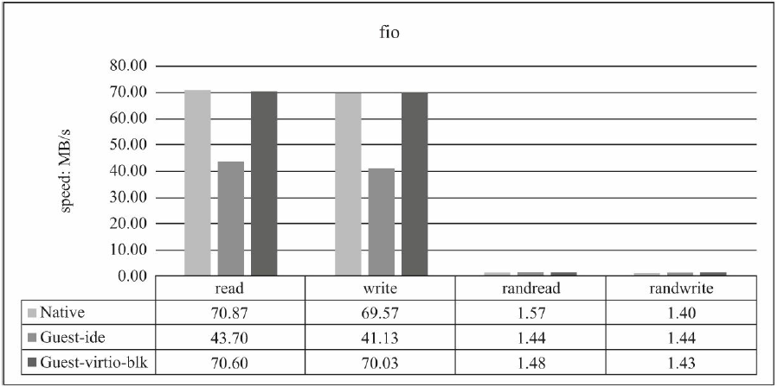
性能测试——IO虚拟化
FIO测试磁盘（SATA磁盘）读写速率对比

Slide 45
Thanks! Questions?
参考:
[1] 《KVM实战》，任永杰，程舟，2019.
[2] https://github.com/zhangjaycee/real_tech/wiki/virtualcatalog
[3] 《系统虚拟化——原理与实现》, 复旦大学并行处理研究所，英特尔开源软件技术中心，2008.
[4] https://developer.ibm.com/articles/l-virtio/
[5] https://zhuanlan.zhihu.com/p/38533234?utm_source=wechat_session&utm_medium=social&utm_oi=770240115548110848
[6] Chen, Qingshu, et al. "Mitigating sync amplification for copy-on-write virtual disk." 14th {USENIX} Conference on File and Storage Technologies ({FAST} 16). 2016.
[7] Yang, Ziye, et al. "SPDK vhost-NVMe: Accelerating I/Os in virtual machines on NVMe SSDs via user space vhost target." 2018 IEEE 8th International Symposium on Cloud and Service Computing (SC2). IEEE, 2018.
[8] http://lihanlu.cn/virtio-introduction/
[9] https://www.ibm.com/developerworks/cn/linux/l-virtio/

